Slide 1
Siun soten työkykyohjelma
2020-2022
Osallisuus

Slide 2
Osallisuus työkykyhankkeessa
Yhteistyö Pohjois-Karjalan Sosiaaliturvayhdistyksen kanssa 1 htv yhden vuoden ajalla.
Työllisyyden asiakasraadit Joensuussa ja Nurmeksessa
Tieto-osallisuus: erilaiset blogitekstit ja medianäkyvyys, opinnäytetyö (Kohtaa minut näin työelämässä opas)
Toimintaosallisuus: asiakkaat mukana työpajoissa esim. tuettu työllistyminen, työkykyä tukemassa seminaari, asiakasraatien hyödyntäminen ja palautteen pyytäminen työkykyhankkeen eri osa-alueista.
Suunnitteluosallisuus: asiakkaille on kerrottu miten on mahdollisuus osallistua esim. työpajat ja seminaarit
Päätöksenteko osallisuus: asiakkailta kerätty palautetta erilaisten tapahtumien hyödyllisyydestä

Slide 3
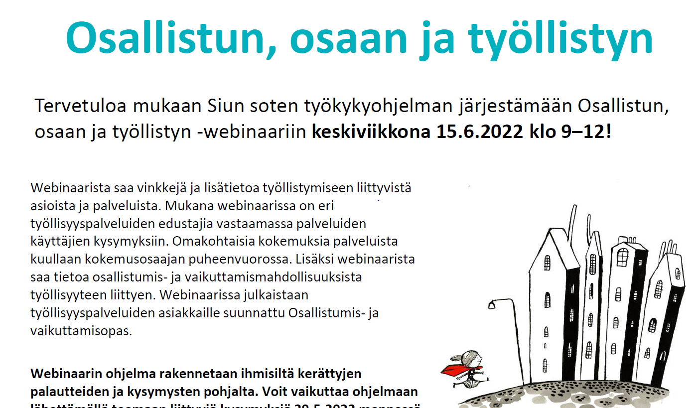

Kulttuurista hyvinvointia Pohjois-Karjalaan hankkeen kanssa yhteistyössä videot: Kauppakadun työläisorkesteri: Joka päivä töitä teen – YouTube ja Token Egot: Osana yhteiskuntaa - YouTube
Kohtaa minut näin - opas.pptx (sharepoint.com)

Slide 4
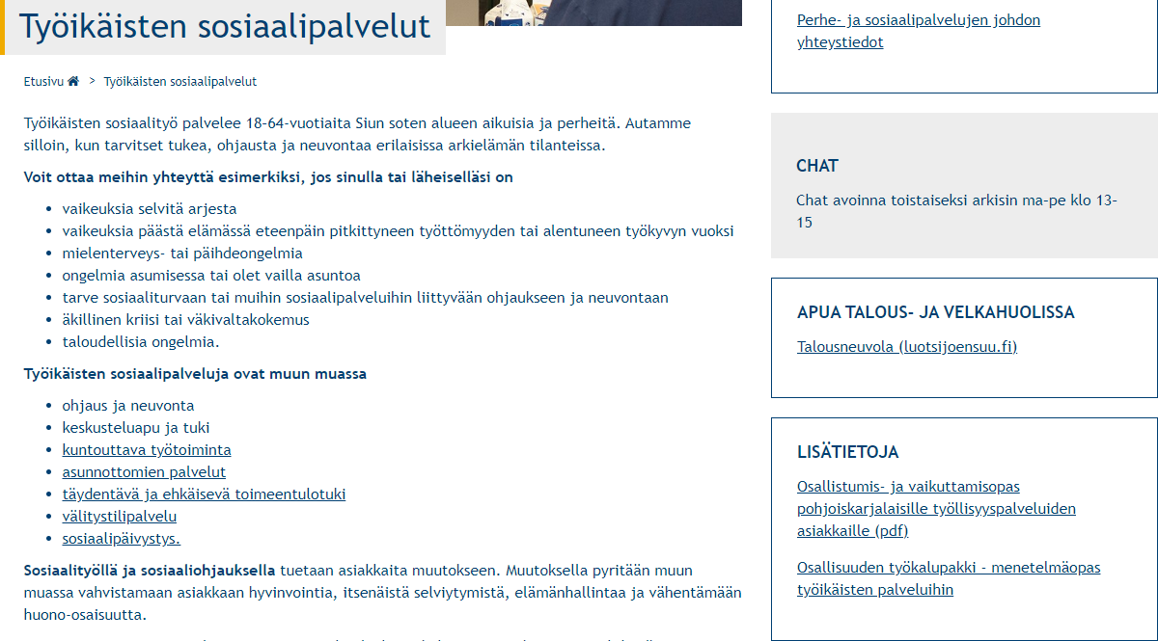
Osallisuus työkykyhankkeessa
Osallistumis- ja vaikuttamisopas (siunsote.fi) Osallisuuden työkalupakki, menetelmäopas työikäisten palveluihin (siunsote.fi)

Slide 5

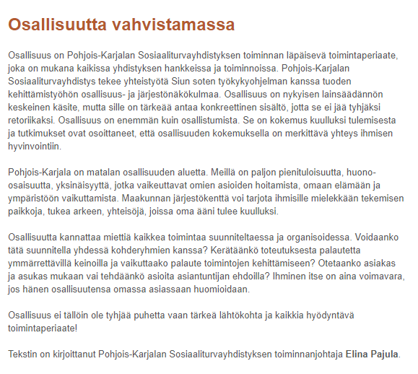

Slide 6
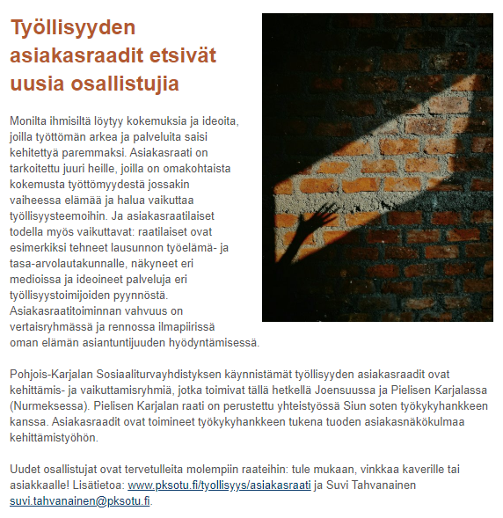
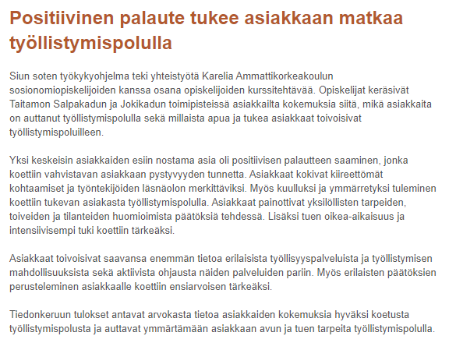

Slide 7
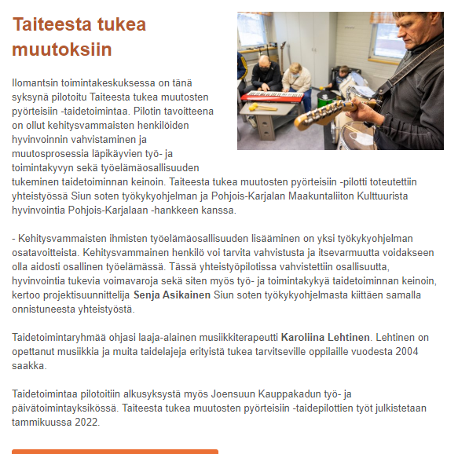
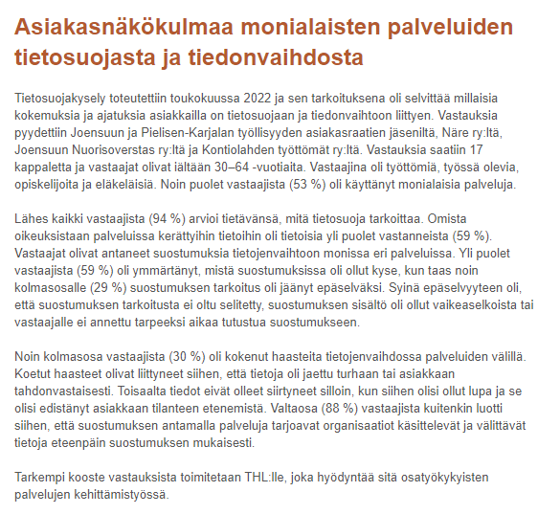

Slide 8

Työkykyohjelma yhteystiedot
Hankejohtaja
  Heli Aalto, heli.aalto@siunsote.fi, 013 330 7908
Projektipäällikkö
  Marko Auvinen, marko.auvinen@siunsote.fi, 013 330 4318
Projektiasiantuntija/tiimivastaava
  Ulla Tiainen, ulla.tiainen@siunsote.fi, 013 330 4202
Projektisuunnittelijat
  Senja Asikainen, senja.asikainen@siunsote.fi, 013 330 5711
  Virpi Kettunen, virpi.kettunen@siunsote.fi, 013 330 9863
  Virpi Koponen, virpi.koponen@siunsote.fi, 013 330 9866
  Minna Määttänen, minna.maattanen@siunsote.fi, 013 330 5032
  Työkykykoordinaattori
  Liisa Hiltunen, liisa.hiltunen@siunsote.fi, 013 330 4294
  Projektisihteeri
  Juulia Hirvonen, juulia.i.hirvonen@siunsote.fi, 013 330 9867
  KELA:sta Siun soten työkykyohjelmassa on mukana projektityöntekijä Riitta Timonen, riitta.timonen@kela.fi, 050 551 7319
    Riitta osallistuu myös Iisalmen alueen Iisakki – Iisalmen työkykytiimi hankkeeseen

Slide 9
Kiitos!

